Slide 1




Sistem Deteksi Kesegaran Apel Berbasis Video Menggunakan Algoritma YOLOV8
RISET INFORMATIKA
SATRIA DIOUFAN ARTHA DESANTA 21081010188

Slide 2

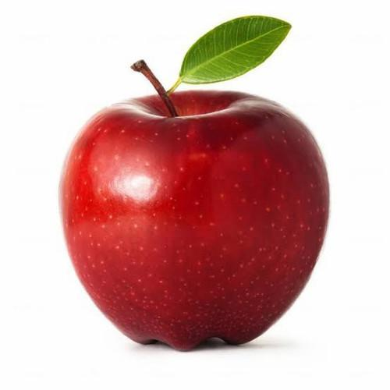
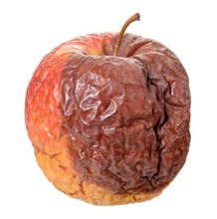
Perumusan Masalah
Penelitian sebelumnya deteksi apel yang ada, seperti menggunakan YOLOv5, metode deteksi pada penelitian sebelumnya menggunakan gambar statis dan hanya mendeteksi sebuah objek yaitu apel tanpa terdapat kategori tertentu
Research Gap:
Penelitian sebelumnya telah menunjukkan bahwa metode deteksi apel berbasis video dapat memberikan informasi yang lebih dinamis dan real- time dalam penggunaannya.
gambar statis memiliki keterbatasan dalam hal kecepatan deteksi, selain itu penggunaan kategori tertentu dapat

Slide 3
Perumusan Masalah
Penelitian sebelumnya mengenai deteksi apel menggunakan YOLOv5 dilakukan dengan menggunakan gambar statis dan hanya mendeteksi objek berupa apel tanpa mempertimbangkan kategori tertentu.
Research Gap: Dari penelitian sebelumnya, dapat disimpulkan bahwa metode deteksi apel berbasis video memiliki potensi untuk memberikan informasi yang lebih dinamis dan real-time. Penggunaan gambar statis memiliki keterbatasan dalam hal kecepatan deteksi. Selain itu, penerapan kategori seperti Fresh (segar) dan Stale (busuk) dapat memberikan informasi yang lebih spesifik dan jelas mengenai kondisi apel, sehingga meningkatkan nilai aplikasi dalam konteks penggunaannya.

Slide 4
Penelitian ini diharapkan dapat memberikan kontribusi yang dalam pengembangan sistem deteksi kesegaran apel dengan memanfaatkan teknologi deep learning berbasis video. Dalam menggunakan metode YOLOv8, diharapkan dapat tercipta sebuah sistem yang lebih komprehensif dan aplikatif dalam deteksi kualitas apel. Sistem ini tidak hanya untuk mempermudah proses pemeriksaan kualitas apel, tetapi juga meningkatkan akurasi dan efisiensi dalam deteksi, sehingga dapat diterapkan secara luas dalam industri pertanian, distribusi, dan perdagangan apel. Selain itu, penelitian ini berpotensi untuk pengembangan pendekatan baru dalam pemanfaatan teknologi video untuk mendukung sistem deteksi berbasis citra yang lebih canggih dan akurat..

Slide 5
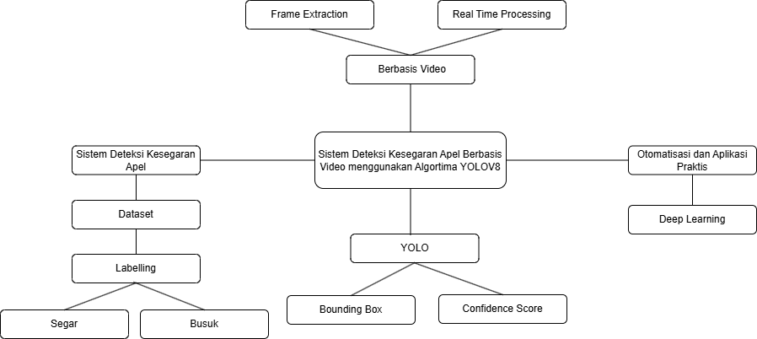

Slide 6
Metode dan Rencana Metrik
Metode
Pengembangan Sistem deteksi ini menggunakan metode AI project cycle
Problem Scopping
Data Acqusition
Data Exploration
Modelling
Metriks evaluasi
Precision, Recall, mAP dan F1 score.
Menentukan dan mendefinisikan masalah
Mengumpulkan data yang relevan
Menganalisis dan memahami data yang telah dikumpulkan
Membangun model AI dengan menggunakan teknik yang sesuai untuk menyelesaikan masalah yang telah didefinisikan

Slide 7
Research Progress
Dalam tahap riset untuk mendalami lebih lanjut baik itu mengenai metode/ algoritma maupun pada objek yang di teliti, masih di mungkinkan untuk memperluas dataset dan keperluan yang ada misalnya pada jenis buah Menambah variasi data, baik untuk apel maupun jenis buah lainnya.

Slide 8
TERIMA KASIH

